Slide 1
PLANIFICACIÓN CLASES ONLINE SEMANA N° 21 CLASE VIRTUAL DÍA: Lunes 17 de Agosto
Colegio Jean Piaget
Mi escuela, un lugar para aprender y crecer en un ambiente saludable

Slide 2
ASIGNATURA /CURSO | Ciencias Naturales
NOMBRE DEL PROFESOR/A | Isabel Gómez 2°A Priscila Salas 2°B
EDUCADORA DIFERENCIAL | Judith Figueroa
OBJETIVO DE APRENDIZAJE PRIORIZACIÓN NIVEL 1 | Observar y comparar las características de las etapas del ciclo de vida de los distintos animales (mamíferos, aves, insectos y Anfibios), relacionándolas con su hábitat. (OA 3)
INDICADORES DE EVALUACIÓN PARA OA | › Ilustran en un esquema las distintas etapas del ciclo de vida de un animal. › Comparan ciclos de vida de distintos animales en cuanto a su similitud . Mariposa y anfibio. Describen el cambio que sufre un animal en las etapas de su ciclo de vida. Indicador a retroalimentar Describen el cambio que sufre un animal en las etapas de su ciclo de vida. ( Anfibios)
CONTENIDO | Retroalimentación de la evaluación
OBJETIVO DE LA CLASE | Retroalimentar de la evaluación Reconocer el ciclo de vida de los anfibios
Resultados obtenidos | Ticket de salida
Curso | Alumnos que rinden evaluación | Preguntas erradas | No logrado | Logrado
2°A | 22 | 5 | 27% | 73%
2°B | 20 | 8 y 9 | 15% | 85%

Slide 3
Normas de la clase virtual

Slide 4
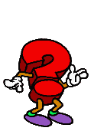
Importante:
Cuándo esté la animación de un lápiz, significa que debes escribir en tu cuaderno
Cuándo esté esta animación de una cámara fotográfica, significa que debes mandar reporte sólo de esa actividad (una foto de la actividad)
Cuándo esté esta animación de un libro, significa que debes trabajar en tu libro de estudio.
Cuándo esté esta animación de un signo de pregunta, significa que debes pensar y analizar, sin escribir en tu cuaderno. Responder de forma oral.

Slide 5
Comencemos
¡Pon mucha atención !
Para dar tus respuestas debes recordar la evaluación de la semana anterior

Slide 6
1)¿Cuántas etapas tiene en general un ciclo de vida?
Muchísimos dulces
a)
4 etapas
b)
5 etapas
c)
2 etapas

Slide 7
RESPUESTA CORRECTA

Slide 8
RESPUESTA INCORRECTA

Slide 9
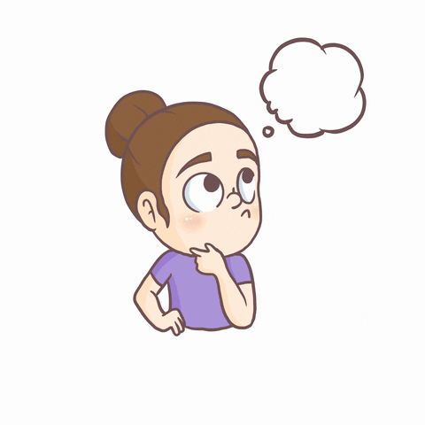
2) Las etapas del ciclo de vida son:
a
Nacer, crecer y morir
b
Nacer, desarrollarse , reproducirse y morir
c
Nacer, desarrollarse y morir

Slide 10
RESPUESTA CORRECTA

Slide 11
RESPUESTA INCORRECTA

Slide 12
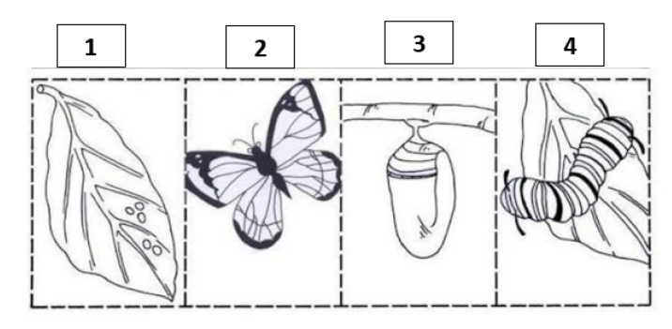
Observa con mucha atención y responde la pregunta 3 y 4

Slide 13
3)¿Cuál de las siguientes imágenes representa la pupa?
a
Imagen 4
b
Imagen 2
c
Imagen 3

Slide 14
RESPUESTA CORRECTA

Slide 15
RESPUESTA INCORRECTA

Slide 16
4)¿Cuál sería el orden correcto en las etapas del ciclo de vida de una mariposa?
Porque no le gustaba por su color
a
1-2-3-4
b
2-3-4-1
c
1-4-3-2

Slide 17
RESPUESTA CORRECTA

Slide 18
RESPUESTA INCORRECTA

Slide 19
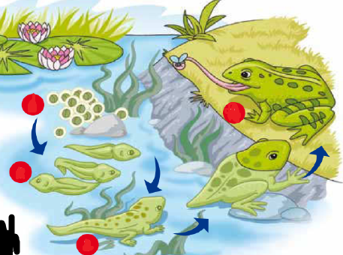
Observa la imagen y responde la pregunta 5 y 6

Slide 20
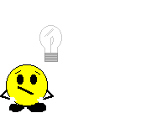
5)Según la imagen ¿ Cuántas etapas tiene el ciclo de vida de un anfibio?
a
6 etapas
b
10 etapas
c
4 etapas

Slide 21
RESPUESTA CORRECTA

Slide 22
RESPUESTA INCORRECTA

Slide 23
6)¿En qué hábitat se desarrollan las crías de los anfibios?
a
Hábitat terrestre
b
Hábitat acuático
c
Hábitat aéreo terrestre

Slide 24
RESPUESTA CORRECTA

Slide 25
RESPUESTA INCORRECTA

Slide 26
7)¿ Por qué el sapo adulto puede vivir fuera del agua?
a
Porque respira por pulmones
b
Porque respira por branquias

Slide 27
RESPUESTA CORRECTA

Slide 28
RESPUESTA INCORRECTA

Slide 29
8)¿En qué etapa del ciclo de vida, la rana puede reproducirse?
a
Cuando son renacuajos
b
Cuando son larva
c
Cuando son adultos

Slide 30
RESPUESTA CORRECTA

Slide 31
RESPUESTA INCORRECTA

Slide 32
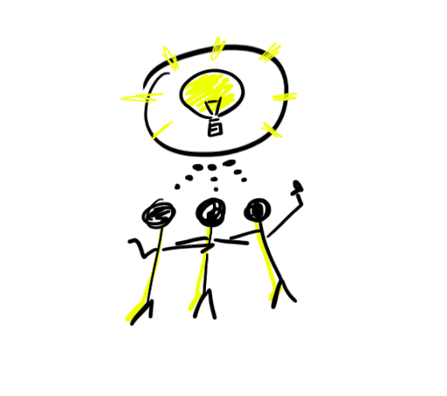
9)¿Qué quiere decir que la mariposa y los anfibios sufren una metamorfosis?
a
Su cuerpo no cambia durante su vida
b
Su cuerpo se transforma durante su vida
c
Su cuerpo es parecido al de sus padres en la etapa adulta

Slide 33
RESPUESTA CORRECTA

Slide 34
RESPUESTA INCORRECTA

Slide 35
10)¿Qué ocurre con el cuerpo del sapo y de la mariposa desde que nacen hasta que son adultos?
a
El cuerpo de ambos se transforma. (metamorfosis)
b
El cuerpo es parecido al de sus padres
c
Su cuerpo cambia pero muy poquito.

Slide 36
RESPUESTA CORRECTA

Slide 37
RESPUESTA INCORRECTA

Slide 38
Motivación
https://www.youtube.com/watch?v=RRDbPK6DeCk
Ahora si ¿Cuál es el ciclo de vida de la rana?

Slide 39
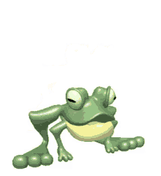
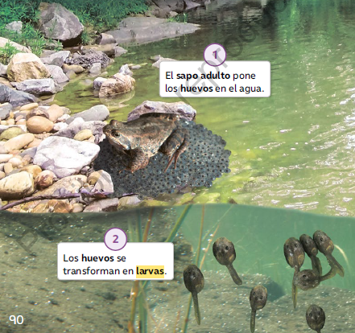
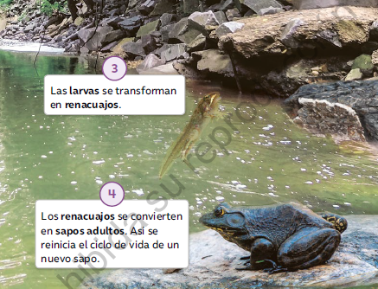
Pág.. 90 y 91

Slide 40
TICKET DE SALIDA
ASIGNATURA
SEMANA 21
Nombre: _______________________________________
Según el texto de estudio ¿Cuántas etapas tiene el ciclo de vida de los anfibios?
2) ¿Por qué el sapo adulto puede vivir fuera del agua?
3) ¿Qué quiere decir que los anfibios sufren una metamorfosis?
Enviar fotografía de este ticket de salida al:
Correo:Isabel.gomez@colegio-jeanpiaget.cl (2do.A)
Priscila.salas@colegio-jeanpiaget.cl (2do.B)
:

